Slide 1

生态环境时空分析实训 / CASE 05
地表温度季节基线
与高温异常频率
同相位基线 × 标准化异常 × 频率统计
某个8日合成期到底有多热？
高温异常在多少期反复出现？
Notebook 当前结果：固定种子的合成 LST
MODIS MOD11A2：只提供真实资料接入入口
01 / 17
Notes:
今天我们用一组固定种子生成的合成 LST，练习怎样按同一 8 日相位建立季节基线，再把温度转换成标准化异常 Z，最后统计高温异常出现频率。封面插画只做概念引入；当前 Notebook 没有读取 MOD11A2 原始文件，所以后面的数字都只能作为教学演示。

Slide 2
本案要回答三个问题
先控制季节位置，再描述温度偏离与出现频率。
怎样减少季节循环的影响？
这次教学输入
1
把全部5年中相同8日相位的样本合并，建立均值和样本标准差。
5 年 × 46 期
每期为一个8日合成期
某一期相对基线偏离多少？
2
230期 × 80格
转成标准化异常 Z；本案计算每期 Z 时，该期也在基线样本里。
固定种子生成的合成数组
Z ≥ 1.5
高温异常在序列中出现多频繁？
3
默认异常阈值
统计 Z≥1.5 的期次比例，再比较其他阈值。
02 / 17
Notes:
第一，怎样减少季节循环的影响？我们把5年中相同8日相位的样本放在一起算均值和样本标准差。第二，某一期相对这个基线偏离多少？用 Z 分数表达。第三，高温异常在序列中有多频繁？统计 Z≥1.5 的比例，再做阈值敏感性。要特别说明：本案计算每一期 Z 时，该期也在同相位基线样本里，这属于样本内标准化，不是留出一年做预测。

Slide 3
从“比往年热吗”到标准化异常 Z
先把一年中的季节位置对齐，再比较每个网格的温度偏离。
环境问题
分析对象
分析输出
同一时期有多热？
phase × cell
Z 异常分数
夏季高温本来就常见；
46个年内8日相位
最后一期异常图
不能把季节循环当异常。
80个合成格网
全时段异常频率
每相位来自5年样本
阈值敏感性
要比较相同的年内位置。
研究对象是 LST 地表温度，不是近地气温；网格行列号也不是地理坐标。
03 / 17
Notes:
“同一时期有多热”不能直接交给代码。先把研究对象拆成 phase 和 cell：一年有46个8日相位，空间上有80个教学格网；5年一共230期。输出包括最后一期的 Z 快照、全部期次的超阈频率和阈值敏感性。这里的 LST 是地表温度，网格行列号也不是经纬度。

Slide 4
数据先认清：公开产品与课堂输入
可下载的产品入口，不等于当前 Notebook 已经读取了原始文件。
01 公开产品
02 真实数据接入前
03 当前 Notebook 实际输入
MOD11A2 v061
先做三项检查
合成 LST 数组
MODIS 8日合成 LST
① QA 掩膜和 NoData
产品温度需按说明缩放
seed = 105
② 比例因子与温度单位
5 年 × 46 期 × 80 格
入口：LP DAAC / Earthdata
③ 时间、投影、网格对齐
共 230 个 8 日合成期
lpdaac.usgs.gov/products/
mod11a2v061/
这些是未来接入 MOD11A2 时的准备项，
data_status = synthetic_demo
下载前核对许可、版本与 QA 波段。
不应写成当前 Notebook 已执行的步骤。
不代表真实地表温度观测。
报告写法：同时写出产品入口、当前输入、数据状态和未实现的接入步骤。
04 / 17
Notes:
MOD11A2 v061 是真实可下载的 MODIS 8日合成地表温度产品，真实接入时需要核对许可、QA、NoData、比例因子、单位和投影。当前 Notebook 不读取这些原始文件，而是使用 seed=105 生成的5年×46期×80格合成数组。报告中要把公开产品入口、当前课堂输入和未实现的接入步骤分开写。

Slide 5
分析流程：每一步都留下可检查的结果
从输入质量到结果解释，学生能在目录里找到对应证据。
1
2
3
4
5
读数据说明
做 QC
建同相位基线
算 Z 与频率
读图提交
确认 230 期、80 格、单位
检查缺失、排序、维度
均值 + 样本标准差
默认阈值 Z ≥ 1.5
记录边界与参数
本案的关键边界
真实 MODIS 的 QA 和比例因子属于接入前准备；当前 Notebook 直接从固定种子合成 LST，四张图和 CSV 都来自这组教学数组。
05 / 17
Notes:
按五步走：读数据说明，做 QC，按相位计算均值和样本标准差，算 Z 与超阈频率，最后看图并提交。真实 MODIS 的 QA 和比例因子是未来接入前准备，不要在报告里写成当前 Notebook 已完成的计算。每一步都要能在 Notebook 或 outputs/student_run/ 中找到证据。

Slide 6
动手前先做数据质量检查
先确认形状、顺序、有效值和状态，再进入算法。
当前数组摘要
四个 QC 问题，逐项打勾
230 × 80
✓
时间是否按期次排序？
时间期次 × 空间格网
✓
每个相位是否有5年样本？
5 年 × 46 个8日合成期
NoData 是否被排除？
✓
8 × 10 个教学格网
有效值来自合成演示数组
✓
真实产品与合成数组是否分开？
data_status = synthetic_demo
接入真实 MOD11A2 后，还要补查 QA、缩放系数、CRS、
时间覆盖和下载版本。
06 / 17
Notes:
当前数组是230×80，对应5年、每年46个8日合成期和80个格网。检查时间是否按期次排序，每个相位是否有5个年份样本，缺失值是否正确处理，以及真实文件和合成数组有没有混用。接入真实数据后，还要补查 QA、缩放系数、CRS、时间覆盖和版本哈希。

Slide 7
算法第一步：按同一 8 日相位建立基线
先比较“同一季节位置”的历史样本，再计算标准化异常。
输入
按相位分组
输出
x[t, cell]
mean[p, cell]
Z[t, cell]
→
→
230期 LST
sd[p, cell]
(x − mean) / (sd + ε)
80个格网
每个相位有5年样本
ε = 1e−12
相位 p = t mod 46
sd 使用样本标准差 ddof=1
用于稳定除法，不改变解释。
为什么要按相位？
LST 本来就有季节循环；把第 1 个8日合成期和其他年份同一相位比较，才是在问“相对正常季节位置偏高多少”。
07 / 17
Notes:
climatology_anomaly 先用 phase=t mod 46 找到同一季节位置的5个样本，计算每个相位、每个格网的均值和样本标准差，ddof=1。然后按 Z=(x−mean)/(sd+1e−12) 得到标准化异常。因为基线使用全5年样本，解释时要说“相对全期同相位基线”，不能说成独立的历史验证。

Slide 8
算法第二步：把异常变成频率指标
统一用 Z 分数判断异常，再把每个格网的超阈比例汇总起来。
一 标准化异常
二 高温异常频率
Z = (LST − μ相位) / σ相位
frequency[cell] =
Z = 0：接近本相位平均水平
mean over 230 periods of (Z ≥ threshold)
Z = 1.5：高于均值约1.5个样本标准差
默认阈值：Z ≥ 1.5
Z = −1：低于均值约1个标准差
每个格网单独统计，再输出8×10频率图。
异常图查看最后一期 z[-1]，即第230期。
敏感性：比较 1、1.5、2、2.5 四个阈值。
这是描述值，不是显著性检验。
频率越高，只表示本合成序列里超阈比例较高。
08 / 17
Notes:
得到 Z 后，hotspot_frequency 对每个格网统计 Z≥threshold 的比例，默认阈值是1.5。分母是全部230个合成期中有效的观测数。再把阈值换成1、1.5、2、2.5，比较平均超阈频率如何变化。这个过程是参数敏感性分析，不是显著性检验。

Slide 9
在 Notebook 里按这个顺序操作
先从头运行，再逐个核对输出；不要只复制最后一张图。
cases/05_modis-lst-anomalies/notebook/核心算法代码.ipynb
1
2
3
4
5
重启内核
运行全部
看输入摘要
看四张图
另存结果
清掉旧变量
保持 seed=105
230×80、状态
图题与追溯表
student_run/
必须留下的证据
summary.csv、四张 PNG、参数记录、数据状态和一段图件解释；图件必须直接显示，不要只保留代码单元。
09 / 17
Notes:
打开案例05的核心算法代码 Notebook，重启内核后从头运行全部单元。先看输入摘要，再看 Z、频率和敏感性中间结果，确认四张 PNG 直接显示，最后检查 summary.csv 和 FIGURE_TRACEABILITY.csv。学生另存到 outputs/student_run/，保留 seed=105 和 data_status=synthetic_demo。

Slide 10
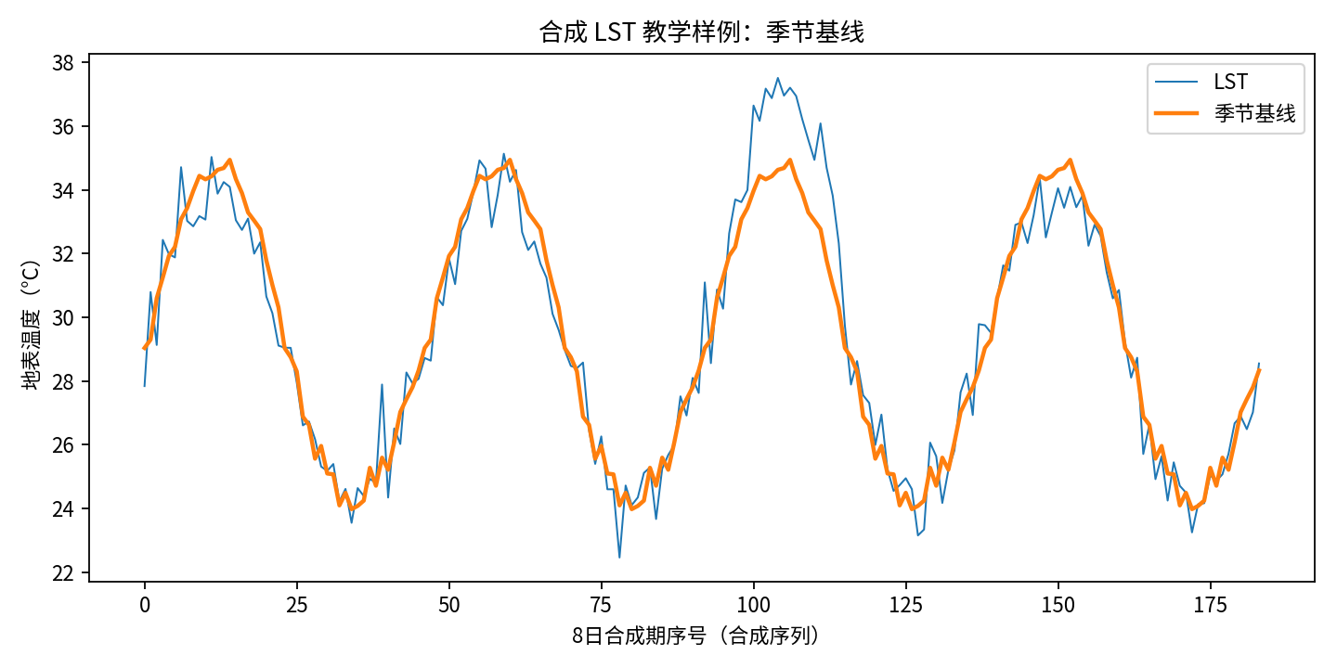
结果一：LST 与同相位季节基线
图中展示前184期；算法输入实际包含230个8日合成期。
怎么读
实线
合成 LST 序列
基线
同一8日相位的季节均值
横轴
合成期序号，不是日期
读图时先确认颜色和单位，
再描述某期相对基线的位置。
图源：01_spatiotemporal_overview.png
10 / 17
Notes:
这张图展示一个合成网格的 LST 和同一8日相位的季节基线，图面只展示前184期，但算法输入是230期。横轴是合成期序号，不是具体日期。先读图例和单位，再描述某一段曲线相对基线的上下位置；不要把它写成真实站点温度趋势。

Slide 11
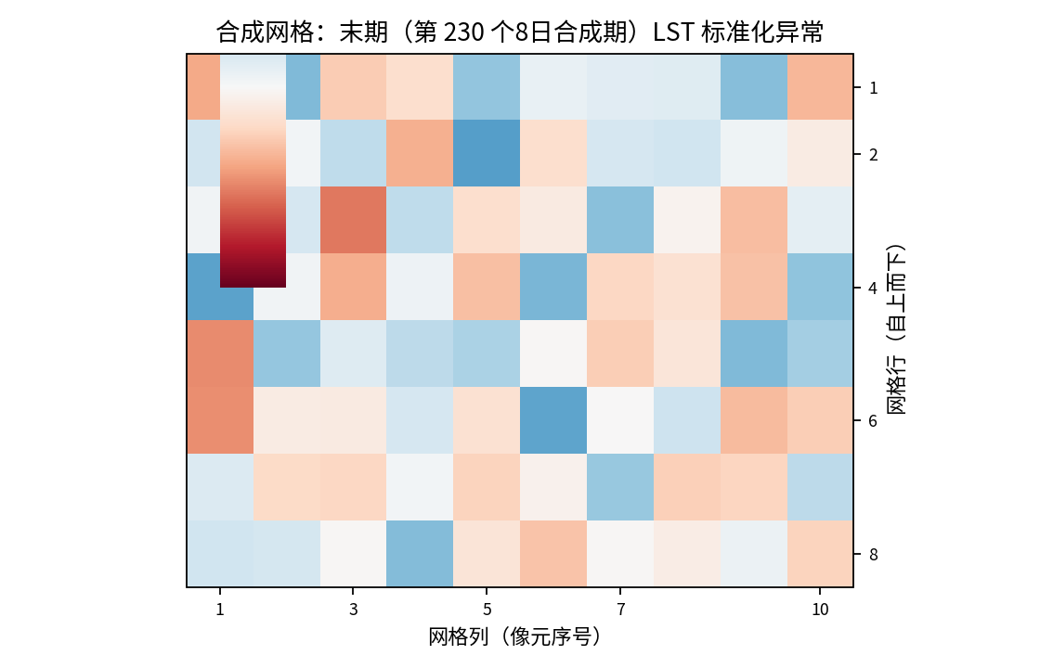
结果二：第230期标准化温度异常 Z
这是一期空间快照，用来演示最后一个合成期相对同相位基线的偏离。
读图三步
① 看色带
正值偏热，负值偏冷
② 看期次
这是第230期，不是趋势
③ 看边界
合成数组，不外推真实区域
图源：02_trend_significance.png
11 / 17
Notes:
这是最后一个，也就是第230个8日合成期的空间快照。正的 Z 表示相对同相位均值偏高，负的 Z 表示偏低。它只是一期的标准化描述，不能把图题写成趋势图或显著性图，也不能把网格行列号解释成真实地理位置。

Slide 12
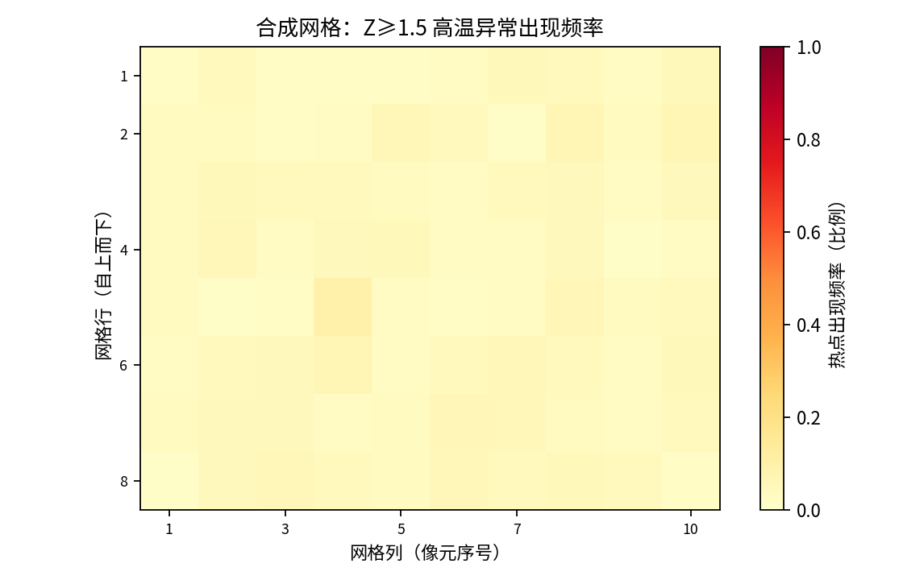
结果三：Z ≥ 1.5 出现频率
统计全部230个合成期，而不是只看最后一期。
图件口径
分子
该格网 Z ≥ 1.5 的期次
分母
有效的230期合成序列
色带
比例 0–1，不是温度
本合成示例的平均频率约为
0.0376
（约3.76%）
图源：03_spatial_diagnostic.png
12 / 17
Notes:
这张图统计每个格网在全部230个合成期里达到 Z≥1.5 的比例。分子是超阈期次，分母是有效期次；颜色表达比例，不是温度。本合成示例的平均频率约为0.0376，也就是约3.76%，这个数只属于当前教学数组。

Slide 13
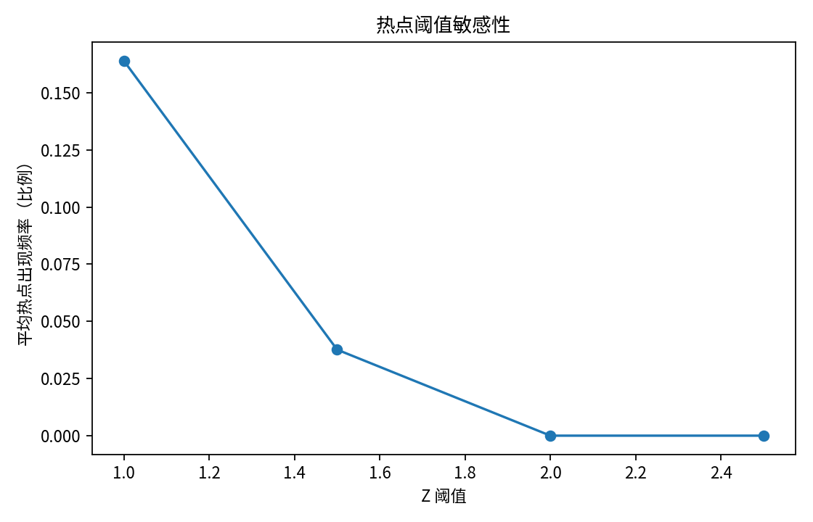
结果四：阈值改变，异常频率怎样变？
敏感性分析只回答“参数变了会怎样”，不等于显著性检验。
四个阈值
Z ≥ 1.0
约16.39%
Z ≥ 1.5
约3.76%
Z ≥ 2.0
0%
Z ≥ 2.5
0%
阈值越高，超阈比例通常越低。
数值只属于本次 synthetic_demo。
13 / 17
Notes:
把阈值从1提高到2.5，平均超阈频率从约16.39%降到约3.76%，再降到0%。这说明判定标准会直接影响“热点”数量。敏感性图只能支持参数影响的描述，不能替代置信区间、显著性检验或真实风险评估。

Slide 14
结果可以怎样解释，哪些话不能说
解释必须跟着数据状态、算法定义和图件口径走。
可以说
不能说
按同一8日相位比较
发现了真实高温趋势
这样可以减少季节循环对判断的干扰。
当前只有一期 Z 快照和合成频率统计。
第230期有正/负 Z
LST 就是近地气温
它描述最后一期相对基线的偏离方向。
地表温度和空气温度不是同一个变量。
某格网超阈比例较高
合成频率代表真实区域风险
它只对应230期合成序列和当前阈值。
真实推论需要原始产品、研究区和不确定性分析。
14 / 17
Notes:
可以说：同相位基线减少了季节循环干扰，Z描述某期相对基线的偏离，频率表示当前合成序列的超阈比例。不能说：发现了真实高温趋势，LST就是近地气温，或合成频率就是某个地区的风险。若要做真实结论，必须接入可追溯的 MODIS 产品并重新设计验证。

Slide 15
遇到问题时按“现象—核对—处理”排查
先定位是哪一层出了问题，再决定是否改代码。
现象
先核对
处理
图件空白或全是 NaN
看输入摘要和有效样本数；确认
修正输入或掩膜后从头运行，
输入值、缺失处理、绘图范围
没有把真实文件路径写进合成流程。
不要只替换最后一张图。
结果和参考值不一致
核对 seed=105、period=46、
保留新的参数记录，并说明
种子、期数、阈值、分母
230期分母和 ddof=1。
为什么与 reference_outputs 不同。
标题和图件对不上
查看 notebook/FIGURE_TRACEABILITY.csv，
先改来源或说明，再重新导出
图件追溯表、页码、文件名
不要凭印象改标题。
并检查 PPT 页码。
15 / 17
Notes:
图件空白先检查输入值、缺失处理和绘图范围；结果和参考值不同，依次核对 seed=105、period=46、230期分母、ddof=1 和阈值；标题与图不一致，回到 FIGURE_TRACEABILITY.csv 核对来源，不要凭印象改标题。修改输入后要从头运行并重新保存全部图件。

Slide 16
提交哪些东西，教师怎样验收
每个提交物都要能回到 Notebook、图件或参数记录。
提交物
学生要交什么
教师核对什么
Notebook
从头运行后的核心算法代码.ipynb
seed、维度、相位基线和输出是否一致
图件
四张 PNG，直接显示并保留图例、单位
标题、图件含义和追溯表是否匹配
表格与记录
summary.csv、参数记录、数据状态
是否写明 synthetic_demo、230期分母
文字解释
任选一张图写一段有证据的观察和限制
不能写成真实区域趋势或空气温度结论
验收标准：内容、代码、图件、路径和数据状态必须互相对得上。
16 / 17
Notes:
提交运行后的 Notebook、四张 PNG、summary.csv、参数记录和数据状态，再写一段带图件证据的观察。教师重点核对相位基线、样本标准差、阈值、分母、图例单位、路径和合成数据边界。PPT上的数字必须能回到 Notebook 输出，不能另造一套结果。

Slide 17
论文桥接：从 MODIS LST 方法到本案实现
公开论文用来校准变量和方法背景，本案不声称复现论文数值。
公开全文核心论文
三段式对照
Comparison of MODIS-derived land
论文提供
surface temperatures with ground
MODIS LST 与地面/空气温度比较背景。
surface and air temperature
measurements
本案实现
同相位基线、Z 异常、频率和阈值敏感性。
Hachem et al. · The Cryosphere · 2012
DOI: 10.5194/tc-6-51-2012 · CC BY 3.0
不能照搬
研究区、原始影像、地面观测和论文结论。
全文：https://tc.copernicus.org/articles/6/51/2012/
本地：论文资料/开放全文/P05_Hachem_2012_MODIS_LST_CC_BY_3.0.pdf
课后任务：写出变量、尺度、数据和推论边界的差异。
17 / 17
Notes:
Hachem 等人2012年的公开全文论文讨论 MODIS 地表温度与地面表面温度、空气温度的比较，为变量解释和方法背景提供参考。本案没有复现论文研究区、原始影像、地面观测或论文数值，只把同相位基线、Z异常和频率统计做成教学实现。课后请写出论文与本案在变量、尺度、数据和推论边界上的差异。

